Slide 1
Universidade Federal do Estado do Rio de Janeiro – UNIRIO
Centro de Ciências Biológicas e da Saúde – CCBS
Programa de Pós Graduação em Alimentos e Nutrição - PPGAN
Planejamento Nutricional Esportivo em Alto Rendimento
Daniel Chreem
CRN 4 RJ – 08101032
Mestrando em Alimentos e Nutrição - PPGAN
Especialista em Nutrição Esportiva - UFRJ
Equipe Powerade de Atletismo
Consultor Street Runners

Slide 2
Atleta vs Praticante de atividades físicas
“É qualquer pessoa que pratique qualquer manifestação de desporto, seja educacional, de participação ou rendimento, podendo ser classificado quanto à forma de sua prática, em amador, não-profissional e profissional.” (Kriger, 2007)
Treinamentos
Carga
Volume
Metabolismo
Catabolismo
Estresse oxidativo
Remuneração
Profissional
Periodicidade
Microlesões e estado pró-inflamatório
Necessidades Nutricionais
Energéticas
Estruturais
Antioxidantes
Contração muscular

Slide 3
Avaliação Nutricional
Bioquímica
Biomarcadores de estado nutricional
Deficiências nutricionais
Antropométrica
Adipometria, bioimpedância
Clínica
Edemas, turgor, queixas
Condições atléticas
Circunferências

Slide 4
Planejamento
Composição corporal
Determinação de metas a curto, médio e longo prazo
Desempenho
Resultados
Prevenção e recuperação
Condições clínicas
Lesões, cãibras, náuseas, vômitos
Estado fisiológico preservado

Slide 5
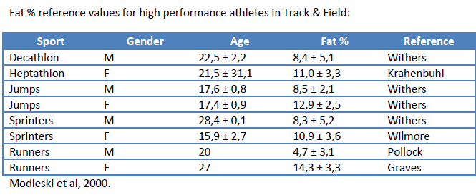

Slide 6
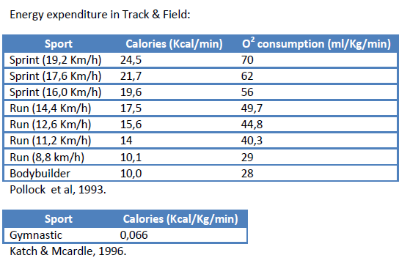

Slide 7
Planejamento
VET = NAF x TMB
Carboidratos
Cereais, vegetais, frutas, leguminosas
4,7 a 6,0g/Kg
Proteínas
VB (fonte animal; vegetal)
1,4 a 2,0g/Kg
Lipídeos
20 - 25 % VET
Monoinsaturada, poliinsaturada
Diretrizes da SBME, 2007

Slide 8
Planejamento
Planejamento
Eletrólitos e micronutrientes
Ca, Ferro, Cloreto, Magnésio, Zinco, Selênio
V. Hidrossolúveis
B1, B2, B5, B6, B12, K, C
V. Lipossolúveis
A, D, E, K
Diretrizes da SBME, 2007

Slide 9
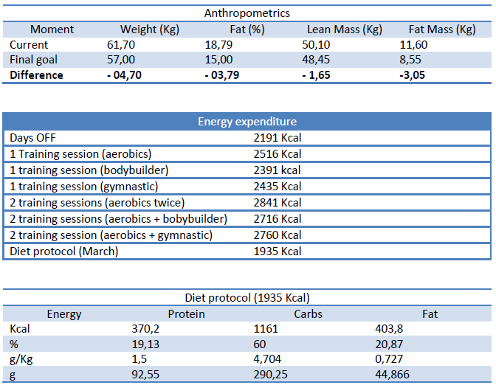
Planejamento
Planejamento

Slide 10
Treinamento e competições
Nutrição in loco
Estratégias
Timing

Slide 11

Viagens
Viagens

Slide 12
Suplementação
Suplementação
“Alimentos especialmente formulados e elaborados para praticantes de atividade física, incluindo formulações contendo aminoácidos oriundos da hidrólise de proteínas, aminoácidos essenciais quando utilizados em suplementação para alcançar alto valor biológico e aminoácidos de cadeia ramificada, desde que estes não apresentem ação terapêutica ou tóxica.” (Ministério da Saúde ,1998.)

Slide 13



Universidade Federal do Estado do Rio de Janeiro – UNIRIO
Centro de Ciências Biológicas e da Saúde – CCBS
Programa de Pós Graduação em Alimentos e Nutrição - PPGAN
Obrigado!
Daniel Chreem
CRN 4 RJ – 08101032
Mestrando em Alimentos e Nutrição - PPGAN
Especialista em Nutrição Esportiva - UFRJ
Equipe Powerade de Atletismo
Consultor Street Runners
Daniel Chreem
danielchreem@gmail.com
Nutrição de alta performance

